Slide 1
코로나맵 서울
손은빈

Slide 2
주제선정 이유
프로젝트 설명
수정 내용
실행결과

Slide 3
1. 주제선정이유
머신러닝은 고급프로그래밍
기초적인 프로젝트
실제 사용되는 프로젝트

Slide 4
2. 프로젝트 설명
Django 프레임워크
공적마스크 판매처와 현황
선별진료소
확진자 정보와 동선정보

Slide 5
3. 수정내용
개발환경 설정
카카오맵 api키 수정
서울시내 api로 크롤링
데이터베이스 업데이트

Slide 6
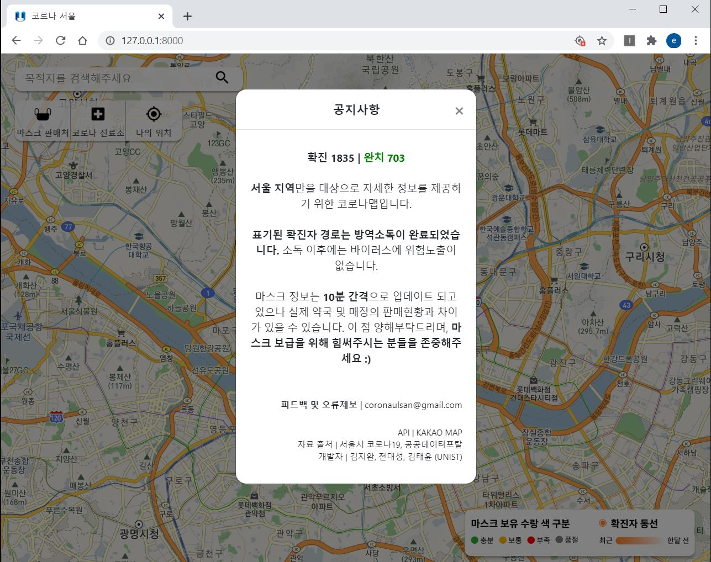
4. 실행결과

Slide 7
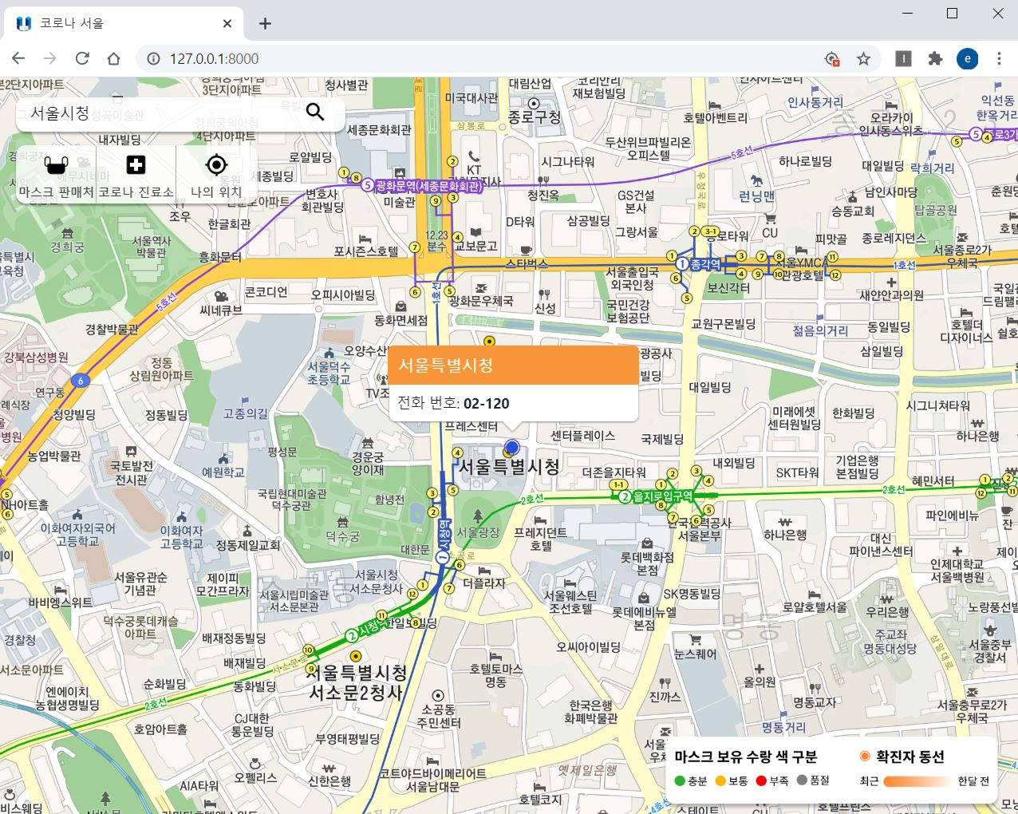
지역검색

Slide 8
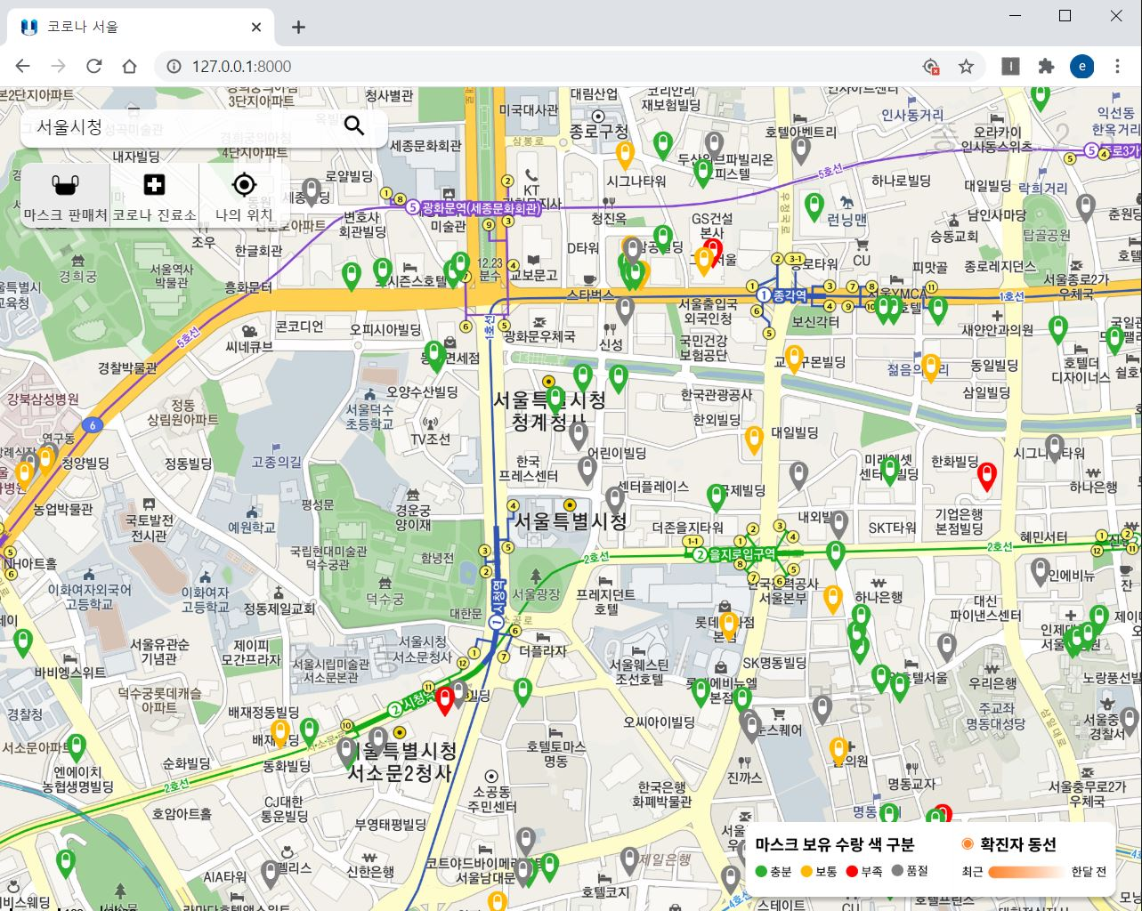
마스크판매처

Slide 9
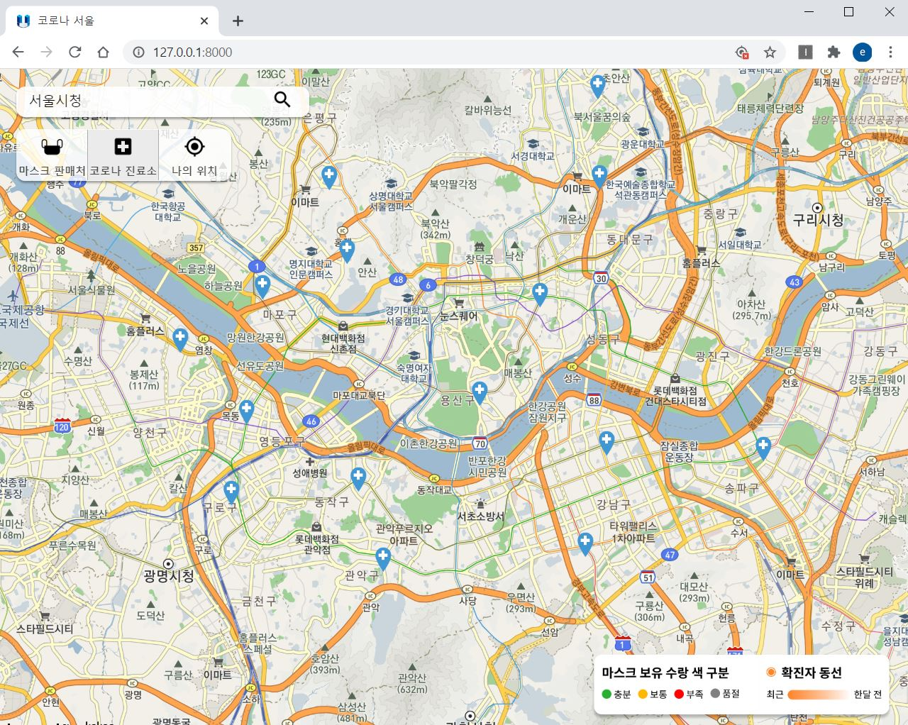
선별진료소

Slide 10
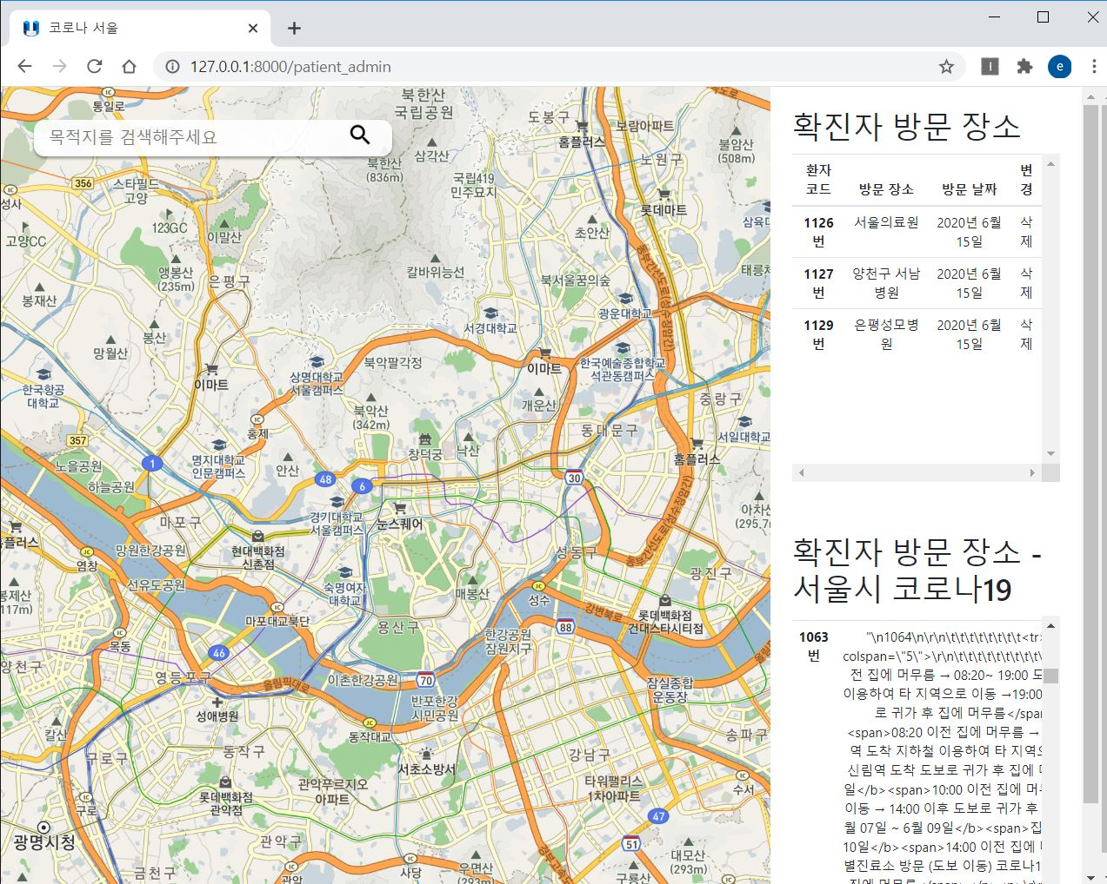
확진자정보

Slide 11
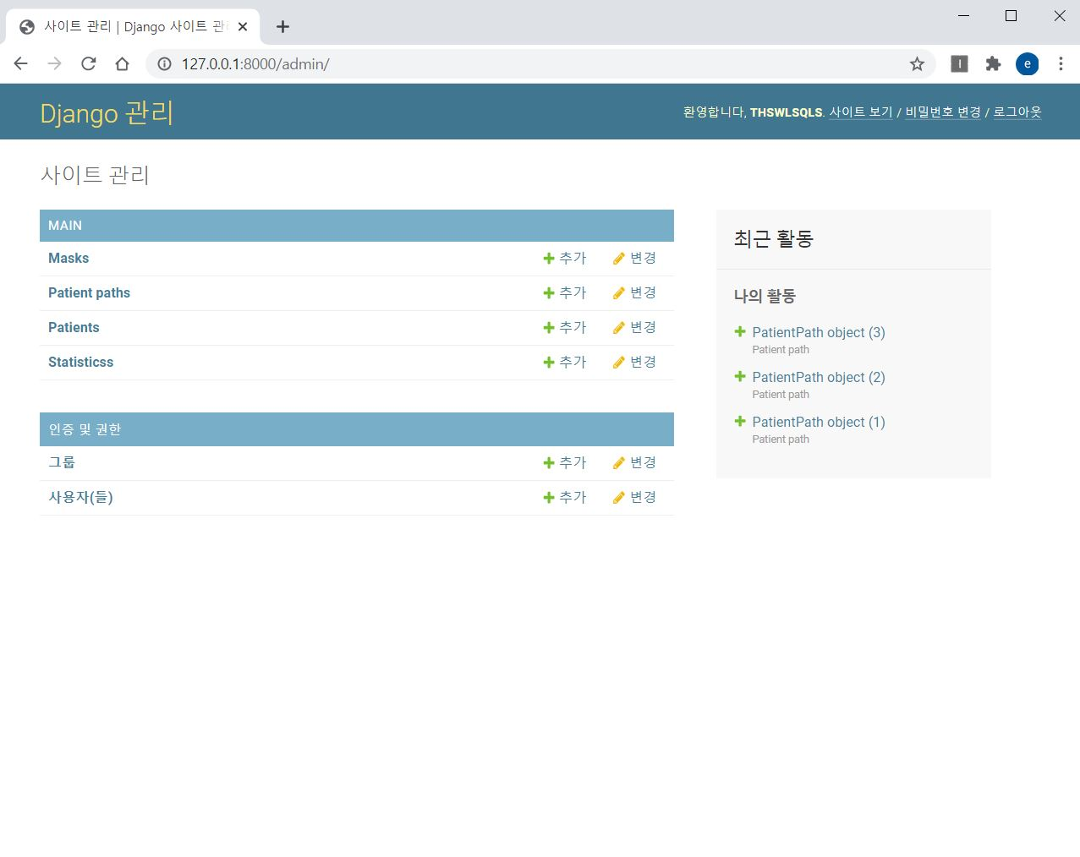
관리자페이지

Slide 12
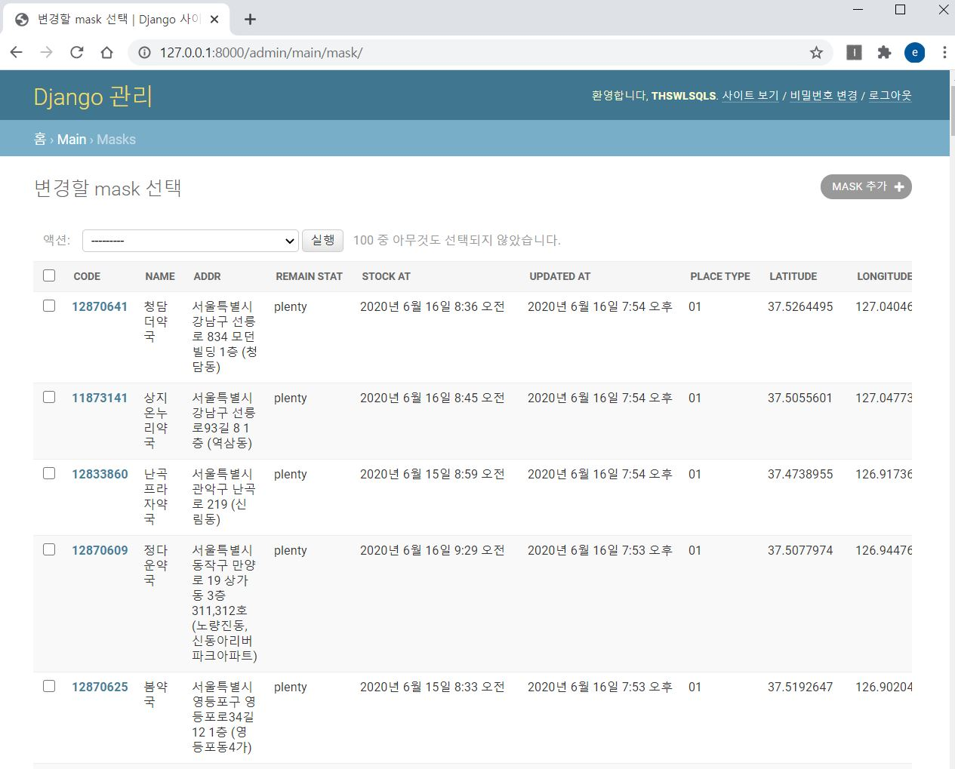
크롤링한 마스크판매처 정보

Slide 13
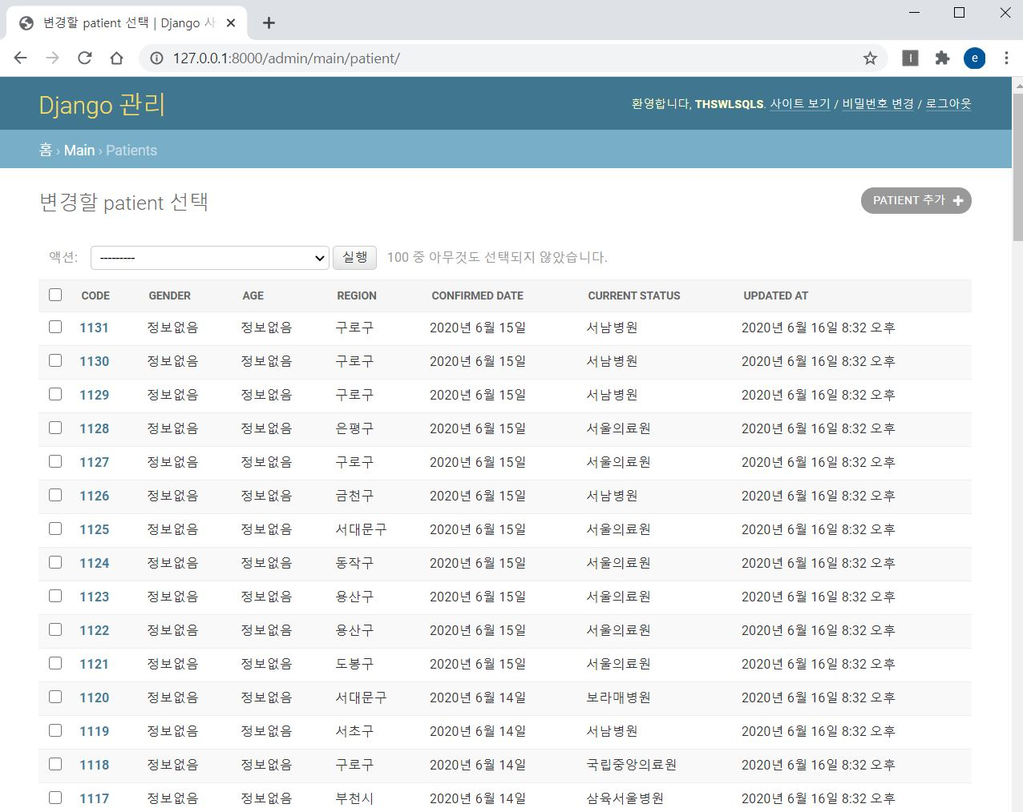
크롤링한 확진자 정보

Slide 14
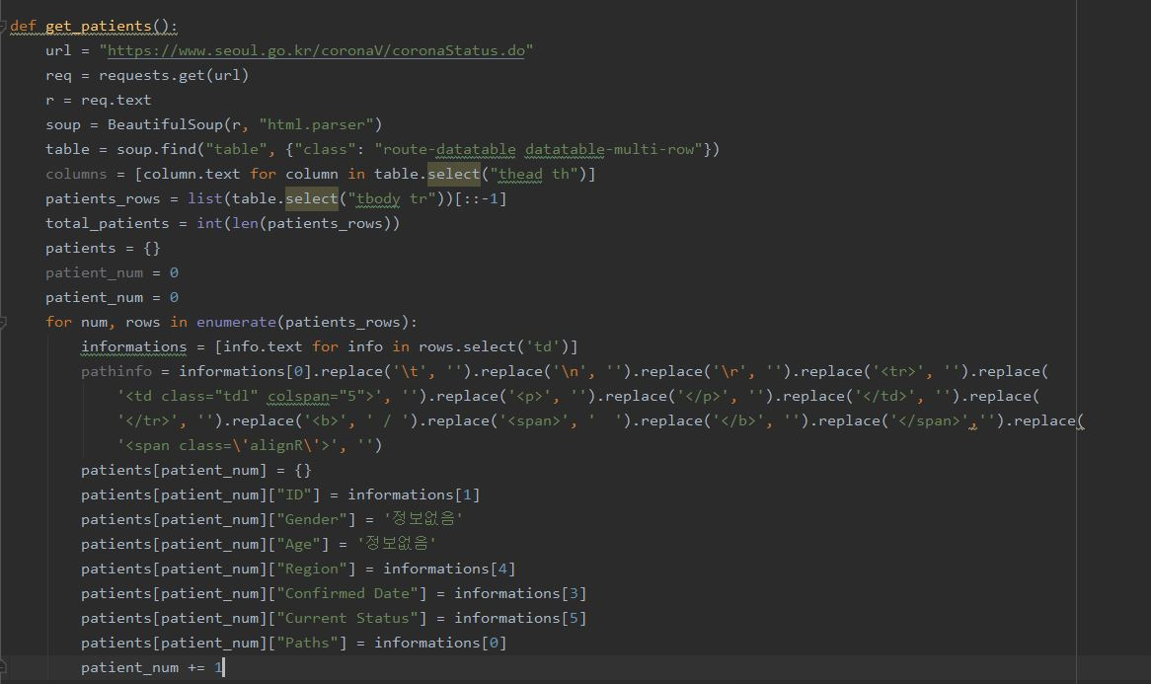
/main/views.py 환자정보 크롤링코드

Slide 15
참고자료
“Django를 이용한 지역 코로나맵 제작 Template." 깃허브. 2020년03월26일 수정, 2020년03월26일 접속, https://github.com/nero96in/coronamap_deploy.

